Slide 1
Engle
- bibelsk set!

Slide 2
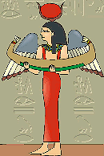
Engle i Egypten

Slide 3
Engle og Nike

Slide 4
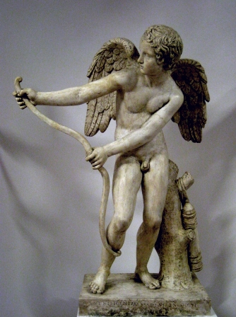
Engle – og kærlighedsguden Eros

Slide 5
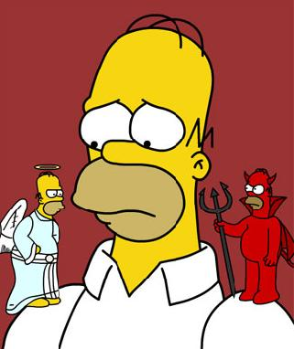
Engle som rådgivere

Slide 6
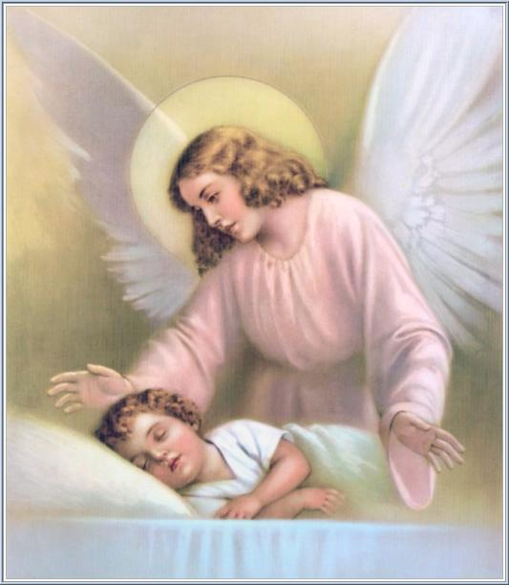
Engle som beskyttere

Slide 7
Engle som krigere

Slide 8
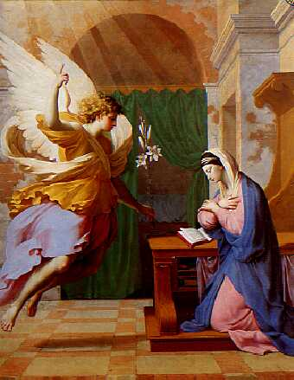
Engle som budbringere

Slide 9
Juleafslutning

Slide 10
Engle – bibelsk set

Slide 11
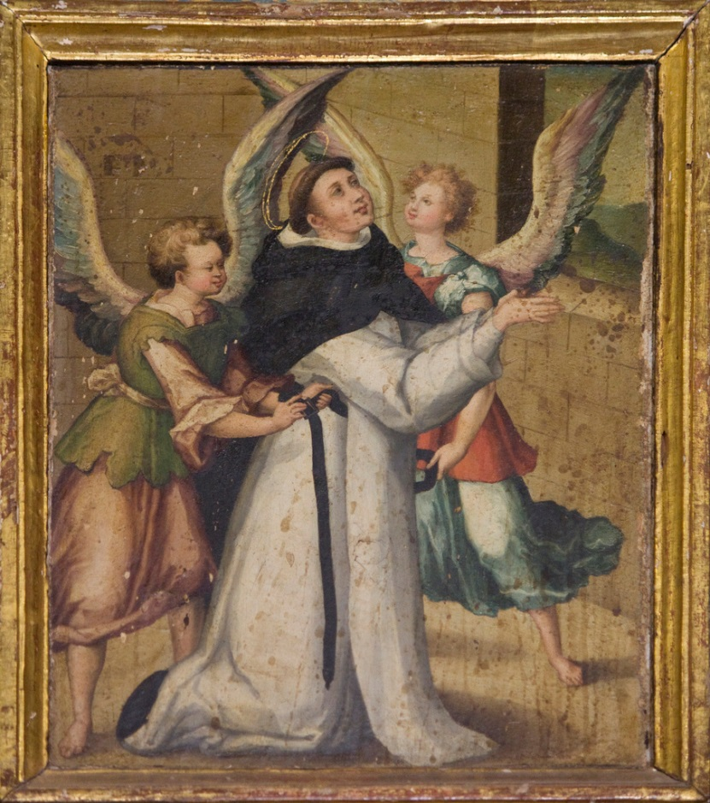
Thomas Aquinas – engle ”eksperten”

Slide 12
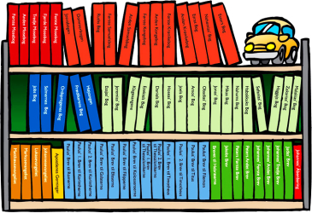
Hvad siger Bibelen
Man kan finde ordet engel 398 gange i Bibelen
60 skrifter ud af Bibelens 66 skrifter omtaler engle

Slide 13
Engle skabt af Gud
”Således blev himlen og jorden og hele himlens hær fuldendt” - 1 Mos 2,1

Slide 14
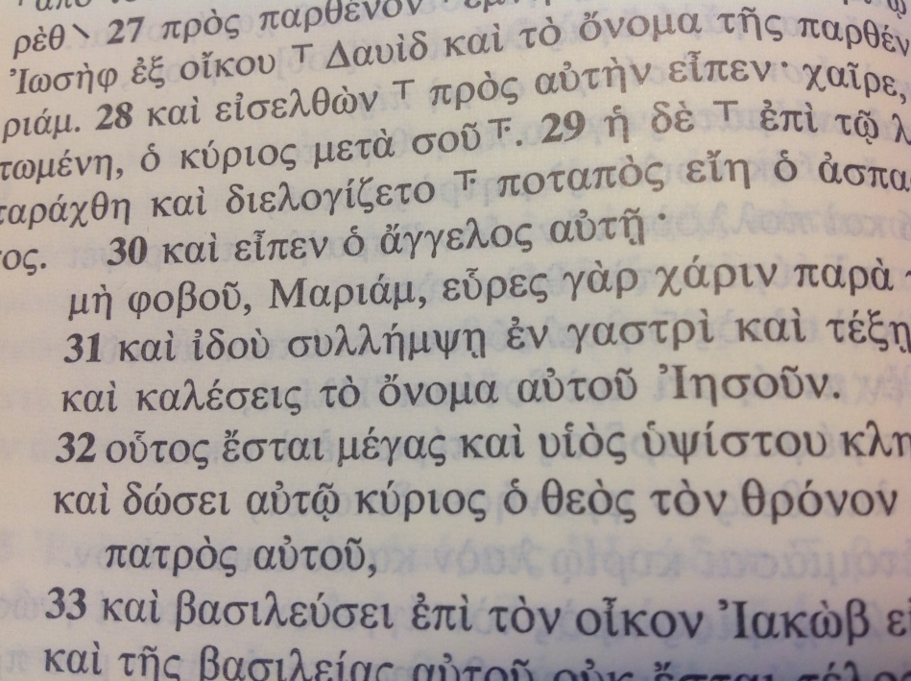
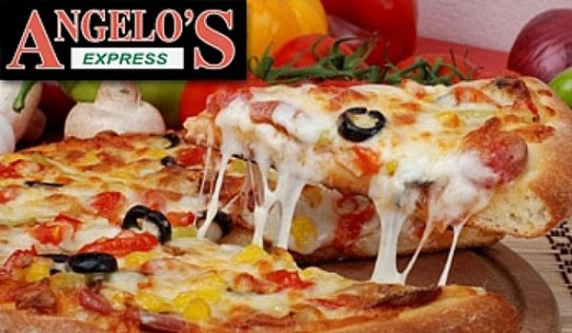
Ordet ”engel”
- ”budbringer”, en som er udsendt, - en tjener, - en ambassadør, - en repræsentant, - en embedsmand, - en general/en kriger. En person, der har til opgave at forklare og forsvare sin herres ord i tro lydighed.

Slide 15
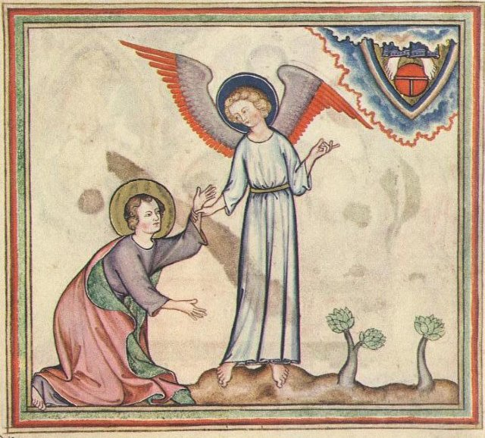
Engles funktion
- Budbringer
- De tilbeder Gud foran hans trone
- Tjenende ånder for kristne. ”Alle engle er jo kun tjenende ånder, der sendes ud for at hjælpe dem, som skal arve frelsen” (Hebræerbrevet 1,14).

Slide 16
Kort om engles egenskaber
Englene er:
åndsvæsner
evige
mægtige (f.eks. krævede det kun en engel at dræbe alle førstefødte i Egypten. I den sidste bog kræver det kun en engel at fange Djævelen og binde ham.

Slide 17
Hvordan ser engle ud?

Slide 18
Englen og Maria

Slide 19
Lukas-evangeliet
Da Elisabeth var i sjette måned, blev englen Gabriel sendt fra Gud til en by i Galilæa, der hedder Nazaret, v27 til en jomfru, der var forlovet med en mand, som hed Josef og var af Davids hus. Jomfruens navn var Maria. v28 Og englen kom ind til hende og hilste hende med ordene: »Herren er med dig, du benådede!« v29 Hun blev forfærdet over de ord og spurgte sig selv, hvad denne hilsen skulle betyde. v30 Da sagde englen til hende: »Frygt ikke, Maria! For du har fundet nåde for Gud. v31 Se, du skal blive med barn og føde en søn, og du skal give ham navnet Jesus. v32 Han skal blive stor og kaldes den Højestes søn, og Gud Herren skal give ham hans fader Davids trone; v33 han skal være konge over Jakobs hus til evig tid, og der skal ikke være ende på hans rige.«--- v38 Da sagde Maria: »Se, jeg er Herrens tjenerinde. Lad det ske mig efter dit ord!« Så forlod englen hende.

Slide 20
Englen ligner mennesker
”Glem ikke gæstfriheden, for ved at være gæstfrie har nogle uden selv at vide det haft engle som gæster” – Hebræerbrevet 13,2

Slide 21
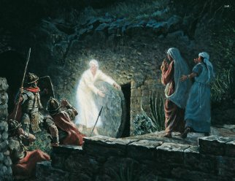
Skrækindjagende (Matthæus 28,1-5)
Efter sabbatten, da det gryede ad den første dag i ugen, kom Maria Magdalene og den anden Maria for at se til graven. v2 Og se, der kom et kraftigt jordskælv. For Herrens engel steg ned fra himlen og trådte hen og væltede stenen fra og satte sig på den.
v3 Hans udseende var som lynild og hans klæder hvide som sne. v4 De, der holdt vagt, skælvede af frygt for ham og blev som døde. v5 Men englen sagde til kvinderne: »Frygt ikke!

Slide 22
Engle – guddommelige
”Jeg faldt ned for dens fødder for at tilbede den, men den sagde: »Nej! Jeg er kun tjener som du og dine brødre, der holder fast ved Jesu vidnesbyrd. Gud skal du tilbede.« ”

Slide 23
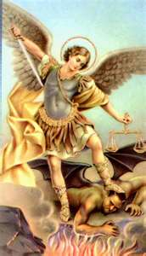
Engle er ikke bare engle
- engle
- serafer
- keruber
- en ærkeengel (Mikael)

Slide 24
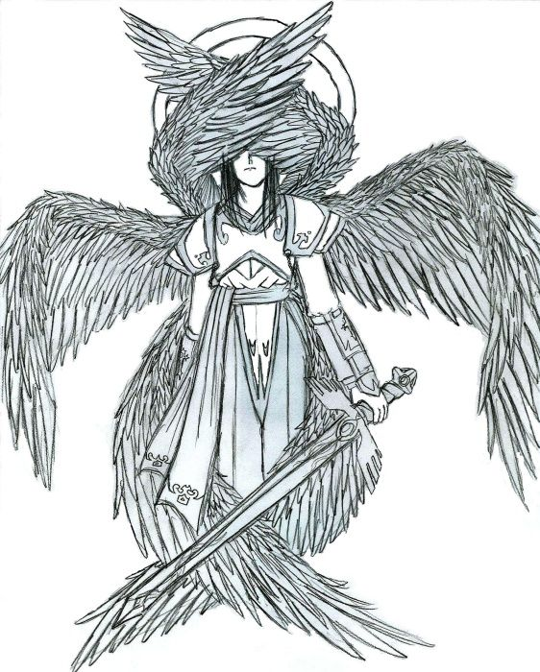
Serafer (Esajas 6,1-4)
I kong Uzzijas dødsår så jeg Herren sidde på en højt ophøjet trone, og hans slæb fyldte templet. v2 Serafer stod omkring ham. De havde hver seks vinger; med de to skjulte de ansigtet, med de to skjulte de fødderne, og med de to fløj de. v3 De råbte til hinanden: »Hellig, hellig, hellig
er Hærskarers Herre, hele jorden er fuld af hans herlighed!« v4 Deres råb fik dørtappene til at ryste, og huset fyldtes med røg.

Slide 25
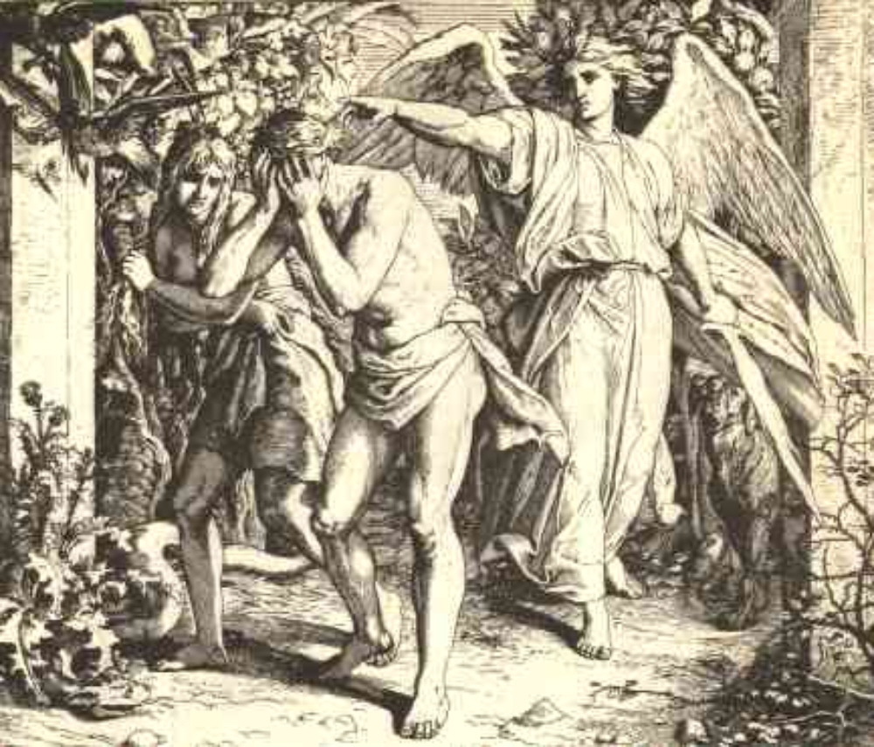
Keruberne (1 Mos 3,23-24)
”Så sendte Gud Herren dem ud af Edens have til at dyrke agerjorden, som de var taget af. Han jog mennesket ud, og øst for Edens have anbragte han keruberne og det lynende flammesværd til at vogte vejen til livets træ”

Slide 26
Den mest kendte engel er en kerub - hvad er hans navn?

Slide 27
Lysende morgenstjerne

Slide 28
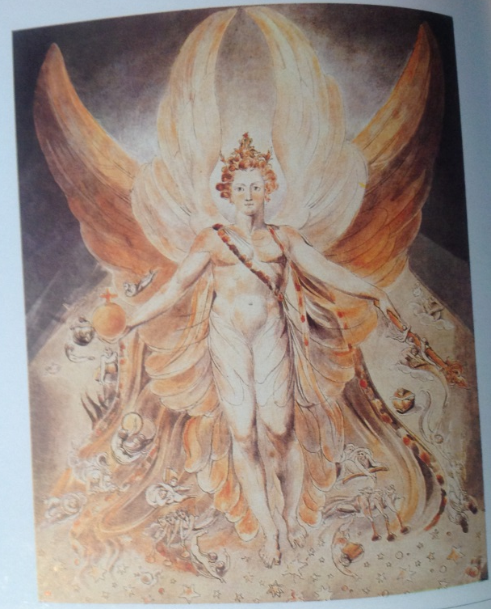
Beskrivelsen af en kerub (del 1)
Du var seglet på fuldkommenhed, fyldt med visdom og af fuldendt skønhed. v13 Du var i Eden, i gudshaven. Alle slags ædelsten sad på din dragt: rubin, topas og månesten, krysolit, shoham og jaspis, safir, granat og smaragd; udhamret og dekoreret kunstarbejde i guld blev anbragt på dig, den dag du blev skabt. v14 Du var en salvet kerub, jeg gjorde dig til beskytter; du var på det hellige gudebjerg, du vandrede blandt funklende sten.

Slide 29
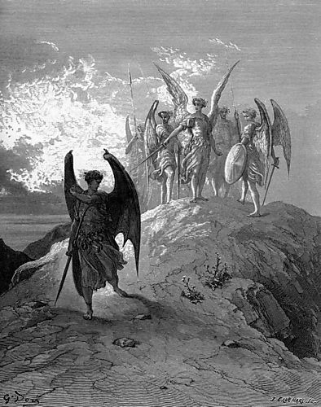
Beskrivelsen af en kerub (del 2)
Du var udadlelig i din færd, fra den dag du blev skabt, til der blev fundet uret hos dig. v16 Ved al din handel fyldtes du med vold og syndede. Så forstødte jeg dig fra gudebjerget, fra de funklende sten, jeg ødelagde dig, du beskyttende kerub. v17 Dit hjerte blev hovmodigt over din skønhed, du fordærvede din visdom og strålende glans. Jeg kastede dig til jorden,

Slide 30
Den strålende morgenstjerne (Esajas 14,12)
”Tænk, at du faldt fra himlen, du strålende morgenstjerne. Du er slynget til jorden, du som besejrede folkene. Du sagde ved dig selv: Jeg vil stige op til himlen, højt over Guds stjerner rejser jeg mig trone
[…] men du er blevet styrtet i dødsriget, ned i afgrundens dyb”

Slide 31
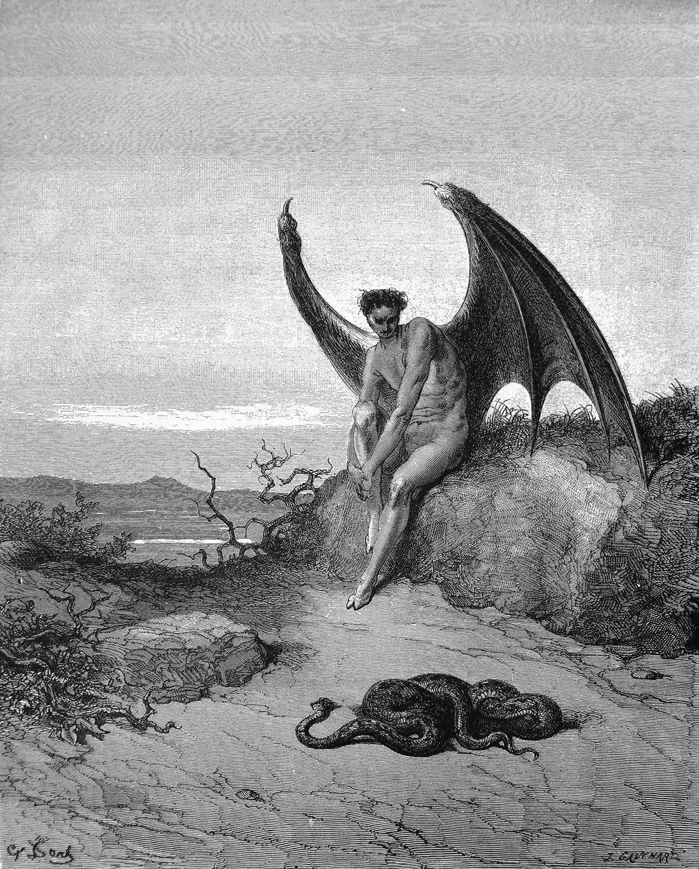
Kerubens navn?
I den græske udgave af Det gamle Testamente (Vulgata) bliver ”Den strålende morgenstjerne” oversat med navnet ”Luficer”.

Slide 32
Djævlen – den faldne kerub

Slide 33
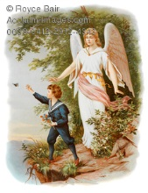
Skytsengle (?)
”Alle engle er jo kun tjenende ånder, der sendes ud for at hjælpe dem, som skal arve frelsen” (Hebræerbrevet 1,14).
”Se til at I ikke ringeagter en af disse små. For jeg siger jer: Deres engle i himlene ser altid min himmelske fars ansigt” (Matt 18,10)

Slide 34
Døde mennesker bliver engle

